Slide 1

Проект «Финансовый ЛикБез.
Повышение финансовой грамотности трудоспособного населения Ульяновской области»
Ульяновская область
Направление практики: специальные проекты с органами соц. защиты, МФЦ, СФР, ФНС, Роспотребнадзором и др.
Наименование субъекта: Ульяновская область
Автор практики: Отделение по Ульяновской области Волго-Вятского главного управления Центрального банка Российской Федерации, Старостина Надежда Ивановна, (8422) 49-25-07, starostinani@cbr.ru

Slide 2
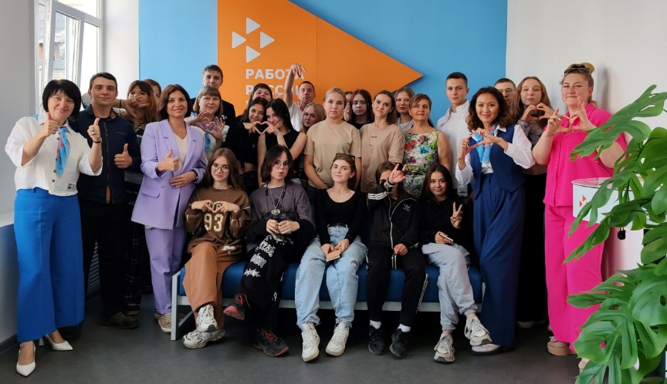
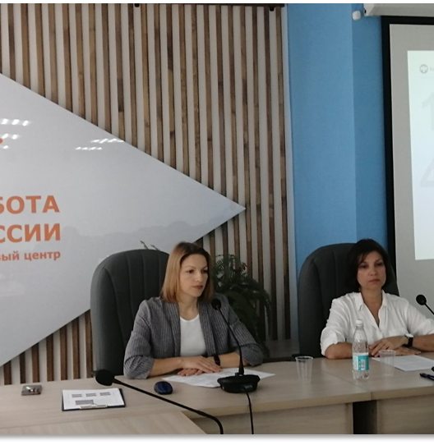
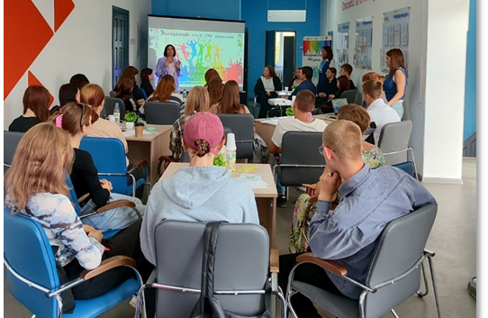
Цель проекта:
повышение финансовой грамотности и формирование финансовой культуры молодежи, трудоспособного населения, граждан, ищущих работу, и населения с низким уровнем дохода;
получение участниками проекта навыков и знаний об управлении личным и семейным бюджетом, эффективном и безопасном использовании инструментов современного финансового рынка, выходе из трудных финансовых ситуаций, противостоянии финансовым и кибермошенникам, защите своих прав;
формирование разумного финансового поведения и ответственного отношения молодежи и взрослого населения к личным финансам.

Slide 3
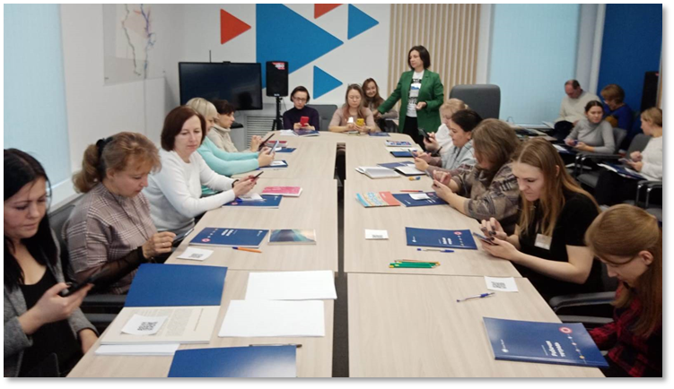
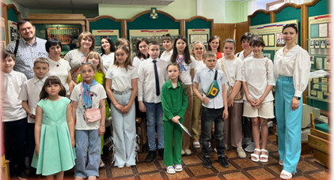
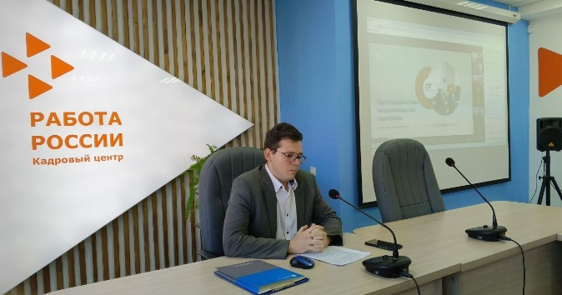
Методологический конструктор:
В рамках проекта эксперты Отделения по Ульяновской области Волго-Вятского главного управления Центрального банка Российской Федерации делятся прикладными знаниями о современной экономике и финансах.
Участники проекта:
Отделение Ульяновск Волго-Вятского
ГУ Банка России;
Агентство по развитию человеческого потенциала и трудовых ресурсов Ульяновской области;
ОГКУ «Кадровый центр Ульяновской области»;
граждане, обратившиеся в органы службы занятости населения Ульяновской области с целью оказания содействия в трудоустройстве и иных форм занятости, а также являющиеся участниками мер активной политики занятости и иных форматов взаимодействия с государственной службой занятости населения Ульяновской области.
Форма занятий:
лекции;
мастер-классы;
квизы;
викторины;
выставки;
экскурсии
Формат мероприятий:
офлайн;
онлайн

Slide 4
Достигнутые результаты:
В 2024 году проведено 15 мероприятий с охватом более 5 000 человек
9 онлайн-лекций по темам:
Что делать если ваши права нарушают? Планирование бюджета. Основы финансовой грамотности.
Правила безопасного использования банковских карт. Система быстрых платежей. Снятие денег на кассе.
Финансовое мошенничество и киберграмотность.
Выход из сложной финансовой ситуации.
Программа долгосрочных сбережений.
Курс лекций
«Финансовый навигатор»
для участниц
«Женского клуба г. Димитровград
Ярмарка трудоустройства:
распространение печатных информационных материалов Банка России по финансовой грамотности;
популяризация вопросов необходимости повышения финансовой грамотности.
Интерактивные игры по финансовой грамотности
для участников «Молодежного клуба»:
Финансовый баттл;
Финансовый квиз.
Отделением по Ульяновской области Волго-Вятского главного управления Центрального банка и Агентством по развитию человеческого потенциала и трудовых ресурсов Ульяновской области принято решение о пролонгации проекта в 2025 году

